Slide 1
НАО «Медицинский университет Караганды»
Центр трансферта образовательных технологий
Формирование компетенций преподавателей медицинских вузов
19 июня 2019, Караганда

Slide 2
Программа повышения педагогической квалификации по 6 основным компетенциям ППС КГМУ
ГСДО
(программы повышения педагогической квалификации
ППС КГМУ)
2011
2017
всего: 324 ч.
Компетенции:
772
Эффективный преподаватель – 54 ч.
Эксперт по оценке знаний и навыков – 54ч.
Эффективный пользователь ИКТ – 54 ч.
Преподаватель с эффективными коммуникативными навыками - 54ч.
Лидер/менеджер - 54ч.
Исследователь/ученый - 54ч.
Всего
слушателей
Уровни обучения
1 - преподаватели с пед. стажем < 5 лет
2 – преподаватели с пед. стажем > 5 лет
3 – доценты, профессора, заведующие кафедр и курсов
Школа молодого преподавателя
Объем часов- 54
112
Слушатели: преподаватели кафедр со стажем менее 1 года
Всего
слушателей

Slide 3
Компетенции преподавателя медицинского вуза РК
2017
2018
Профессионал
Роль преподавателя в университете
Роль преподавателя в системе здравоохранения
Личностное развитие как преподавателя
Понимание этики, отношений и правовое сознание
Лидер и организатор
Планирование программы обучения
Фасилитация и управление процессом обучения
Оценка образовательной программы
Внедрение инновационных технологий
Эффективный преподаватель​​​
Понимание принципов обучения​​​
Подготовка и чтение лекции​​​
Преподавание в группе обучающихся​​​
Преподавание практических и клинических навыков​​​
Разработка образовательных ресурсов​​​
Оценка обучаемых​​​
Разработка и реализация учебных курсов на основе электронных образовательных ресурсов
Применение ИКТ в мониторинге и оценке образовательного процесса
Исследователь
Навыки научного подхода к профессиональной деятельности
Применение принципов доказательного медицинского образования
Участие в научных исследованиях

Slide 4
Обучение преподавателей медвузов РК на базе
Центра трансферта образовательных технологий НАО МУК
2017
2018
Программы обучения
Пед. навыки преподавателя
мед.вуза, мед.колледжа:
инновационные
образовательные технологии
(базовый курс – 216ч.)
Пед. навыки преподавателя
мед.вуза, мед.колледжа:
инновационные
образовательные технологии
(продвинутый курс – 216ч.)
Образовательные
технологии в преподавании
клинических дисциплин
(54ч.)
510 гос заказ
+16 мед колледжей
908
398 Х/Д
Всего
слушателей

Slide 5
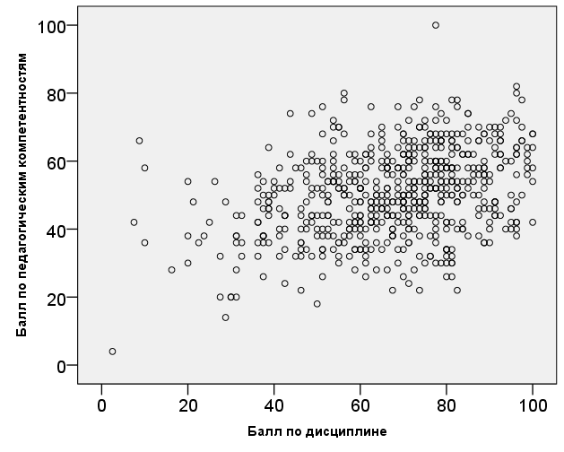
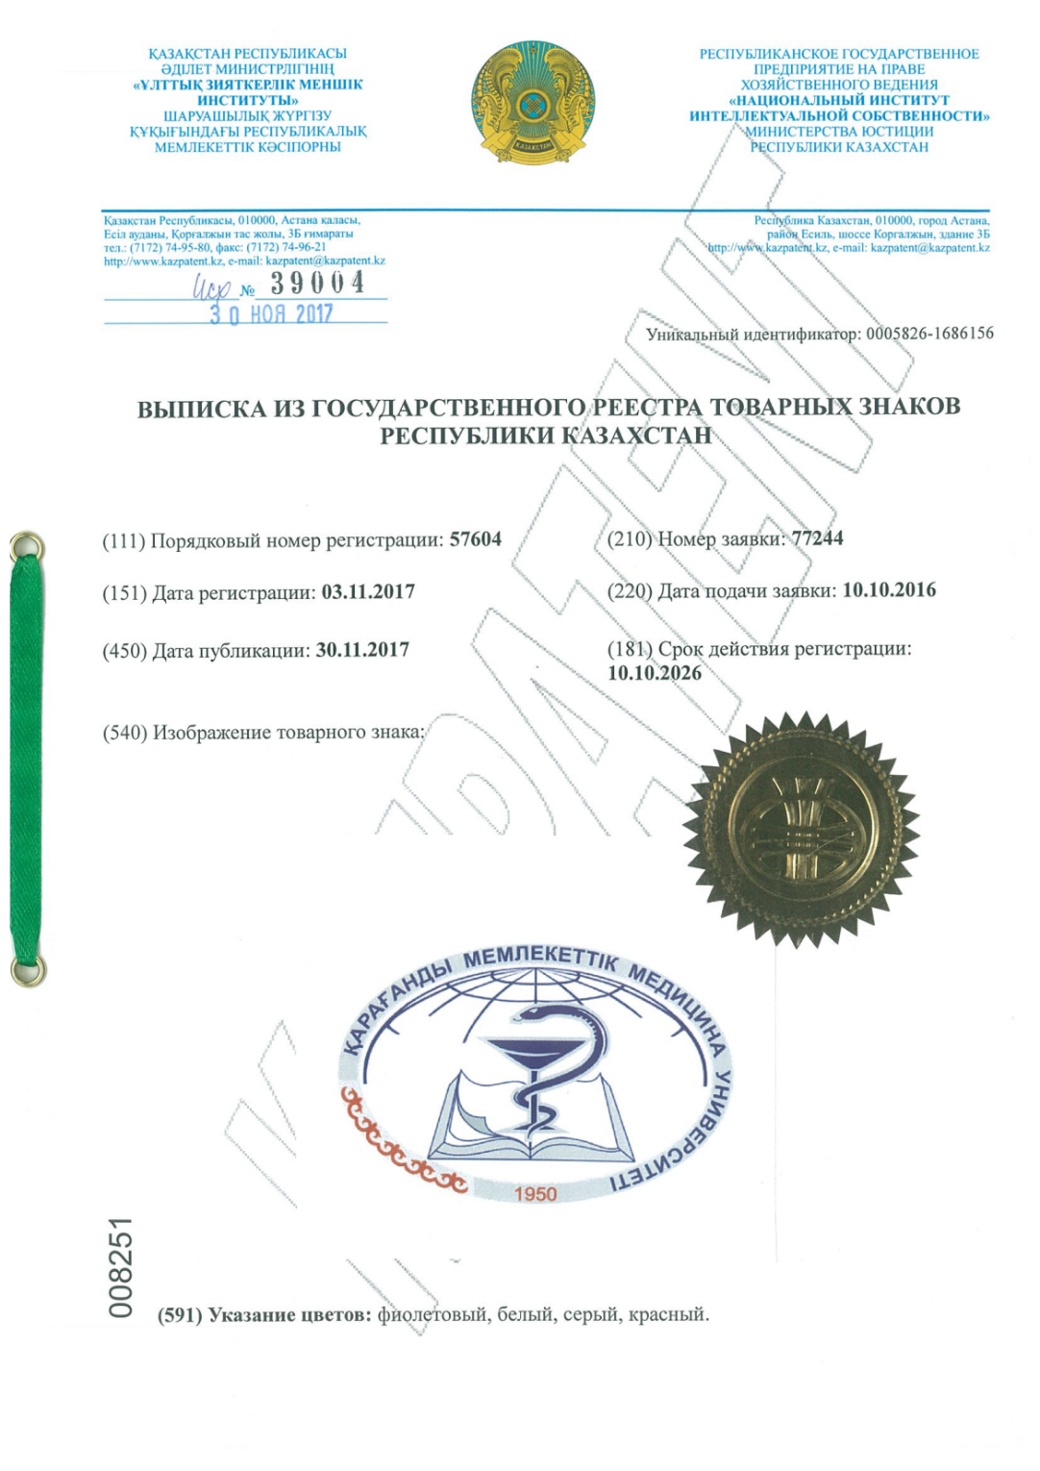
Результаты обучения компетенциям Независимая оценка ППС НЦНЭ (на примере НАО «МУК»)
2017
2019

Slide 6
Aspire-to-Excellence:
Критерии успешной программы развития ППС
Карагандинский государственный медицинский университет
Программа развития ППС имеет чёткие цели, связанные с приоритетами вуза, основана на доказательствах, разработана с использованием системного подхода с целью улучшения образовательной практики, лидерства и академической деятельности
Программа развития ППС предоставляет широкие возможности по постоянному развитию компетенций и интегрирована в сообщество практикующих преподавателей
Программа развития ППС имеет достаточные ресурсы, тренера обладают достаточным практическим опытом и соответствующим уровнем образования, а команда тренеров непрерывно расширяется
Эффективность программы развития ППС постоянно оценивается, исходя из её влияния на слушателей, вуз и общество
Программа развития ППС способствует внедрению инноваций в образовательную и академическую деятельность вуза

Slide 7
Новые «вызовы»
для Медицинских университетов Казахстана
Карагандинский государственный медицинский университет
Расширение автономии вуза
Новые образовательные стандарты обучения
Повышение квалификационных требований к преподавателям
Развитие студент-центрированного обучения
Развитие предпринимательского образования
Развитие цифровых технологий

Slide 8
Перечень компетенций ППС МУК
«Эффективный
преподаватель»
=
Технические
компетенции
х
Подходы к
обучению
х
Профессионализм
Характеристика «блестящего» преподавателя мед.вуза
(R.M. Harden)
75
компетенции ППС медвузов РК,
(Национальный центр независимой экзаменации)
31
общие компетенции преподавателей
(по Tuning) *Soft skills
106 компетенций
Профессор
Ассоц. профессор
Ас.профессора
Тьютор
Препод./ассист
Препод/ассист.
стажер
Уровни компетенций:
Базовый уровень: только знания
Продвинутый уровень: знания+ документированный опыт
Эксперт: знания+документированный опыт+трансфер опыта (с подтверждением
*Soft skills

Slide 9
Перечень компетенций ППС МУК

Slide 10
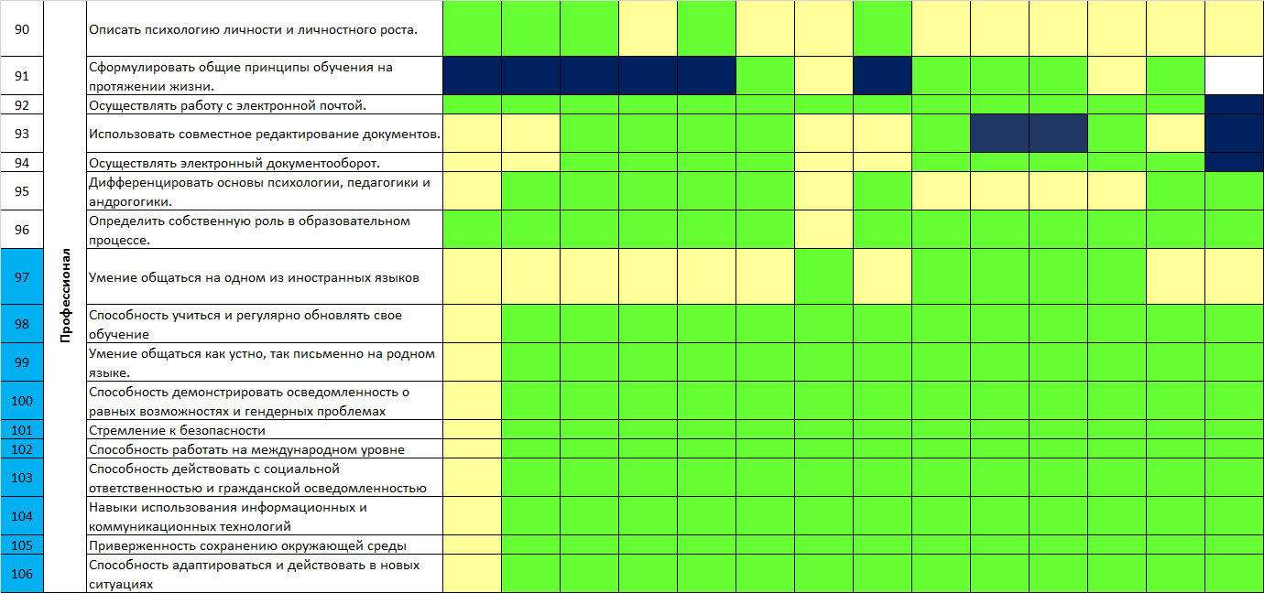
Перечень компетенций ППС МУК

Slide 11
Трансформация
образовательных программ обучения ППС
2011-2017
2017-2018
Форсайт компетенций
2019
Обязательные
программы
Обязательные
программы
Базовая часть ОП
(обязательный компонент)
Очно-дистанционно
Модульная часть
ОП
(исходя из стратегических задач университета и
индивидуальных планов развития, согласованных с наставником)
Очно-дистанционно
Очно
Очно-дистанционно
Очно-дистанционно
Образовательные программы обучения ППС

Slide 12
Карагандинский государственный медицинский университет
Портфель образовательных программ обучения ППС
Роли преподавателя в мед.вузе
Профессионал, менеджер и лидер
Педагогика
высшей школы
Эффективный
преподаватель
Разработчик,
оценщик,
эксперт ОП
Ученый,
Исследователь,
Предприниматель
Технологии обучения
Информационные
технологии
в медицинском
образовании
Методическая
работа
в медицинском
вузе
Симуляционные
технологии
обучения
Core course
Модули
Мастер-классы,
семинары,
*тренинги
*ППС+сотрудники+обучающиеся

Slide 13
Программа обучения членов академического комитета,
сотрудников департаментов академической работы,
деканов и заместителей декана по академической работе
Карагандинский государственный медицинский университет
Разработчик, оценщик, эксперт ОП
Дизайн образовательной программы, основанной на конечных результатах
Принципы стратегического планирования деятельности школы/факультета
Принятие и реализация решений на основе полученных данных
Методы извлечения знаний экспертов («дизайн мышления», «мозговой штурм», «круглый стол», «модель Канваса», метод Дельфи и др.)
Формулирование конечных результатов обучения
Методы определения и выявления проблем в реализации образовательной программы (результаты анкетирования, оценки знаний обучающихся, фокус-групп и др.)
Планирование научных исследований в области медицинского образования
Реализация основных принципов кредитной системы обучения
Реализация принципов академической честности
Доказательное медицинское образование
Реализация принципов студент-центрированного обучения
Стандарты Всемирной федерации медицинского образования
Подготовка отчета о самооценке при аккредитации
Политика внутреннего обеспечения качества на основе стандартов ESG
Планирование и реализация проблемно-ориентированных образовательных программ
Планирование и реализация интегрированных образовательных программ
Матричная структура управления образовательной программой
Планирование образовательных программ, основанных на потребностях общества
Индивидуальные образовательные траектории, элективные дисциплины, major и minor образовательные программы
Методы оценки в медицинском образовании: планирование и оценка эффективности
Curriculum mapping: системный подход к планированию и реализации образовательной программы
Технологии обучения
Система академической поддержки обучающихся, наставничество
Проектирование ОП
Оценка ОП
6 нед.
Образовательные
стратегии (SPICES),
образовательные
принципы (FAIR)
108 часов
Международные
стандарты качества
в образовании
1 неделя
Час | 1 | 2 | 3 | 4 | 5 | 6 | 7 | 8 | 9 | 10 | 11 | 12 | 13 | 14 | 15 | 16 | 17 | 18
Вид работы | Видеолекция | Дискуссия |  | Выполнение индивидуального задания |  |  | Видеолекция | Дискуссия |  | Выполнение индивидуального задания |  |  | Выполнение группового задания, связанного с практической деятельностью |  |  |  | Обсуждение и подведение итогов
Технологии проектирования ОП
Научные исследования
в медобразовании
1 неделя

Slide 14
Международный подход
Международный подход к подготовке и
поддержки компетенций ППС
официальный
Менторство
Консультация коллег
Обратная связь коллег и студентов
Онлайн обучение
Семинары и курсы
Обучение и стажировки
Магистерские и докторские программы
Деятельностное обучение
Наблюдательное обучение
Рефлексия на опыт
Обучение на рабочем месте
Сообщества на практике
Подходы развития ППС
неофициальный
Индивидуальный
Контекст для обучения
групповой
A systematic review of faculty development initiatives designed to enhance teaching effectiveness: A 10-year update: BEME Guide No. 40

Slide 15
Концепция подготовки
преподавателей НАО МУК
Траектория развития ППС
Курс «Педагогика высшей школы» с получением сертификата о базовой педагогической квалификации
Обучение по компетентностям
(построение индивидуальной траектории)
Квалификационный уровень ППС
Академическое направление
Научное направление
Менторство
Система управления эффективностью
Портфолио преподавателя/
самооценка
Экспертная оценка/отзыв менторов
Рейтинг по индикаторам
Анализ результатов мониторинга и принятие решений на уровне вуза

Slide 16
Благодарю за внимание!
Директор ЦТОТ:
Муратова Алма Зульфухаровна
Тел:8(7212)503930(1233), сот:87023377873
Email:Muratova@kgmu.kz

